Slide 1


Slide 2
多指标综合评价方法
谢中华
E-mail: xiezhh@tust.edu.cn
MATLAB数学建模方法与应用

Slide 3
主要内容
层次分析法
模糊综合评价法
建模案例选讲——公务员招聘问题

Slide 4
第一节 层次分析法
一、层次分析法的原理与步骤
1. 层次分析法的原理
层次分析法根据问题的性质和要达到的总目标，将问题分解为不同的组成因素，并按照因素间的相互关联影响以及隶属关系将因素按不同层次聚集组合，形成一个多层次的分析结构模型，从而使问题归结为最低层（供决策的方案、措施等）相对于最高层（总目标）的相对重要权值的确定或相对优劣次序的排定。

Slide 5
一、层次分析法的原理与步骤
2. 层次分析法的基本步骤
（1）建立层次结构模型；
（2）构造判断矩阵（两两比较矩阵）；
（3）层次单排序与一致性检验；
（4）层次总排序与决策。

Slide 6
二、建立层次结构模型
分析系统中各因素之间的关系，建立层次结构模型。通常包含以下三个层次：
目标层（最高层）：指决策的目的、要解决的问题；
准则层（中间层）：指考虑的因素、目标决策的准则；
方案层（最低层）：指决策的备选方案。
【例1-1】旅游地点选择问题。假期旅游，很多人都做过艰难的抉择，是去风光秀丽的苏杭，还是去迷人的北戴河，或者去山水甲天下的桂林？大多数人都会综合考虑景色、费用、居住、饮食、旅途等因素做出选择。

Slide 7
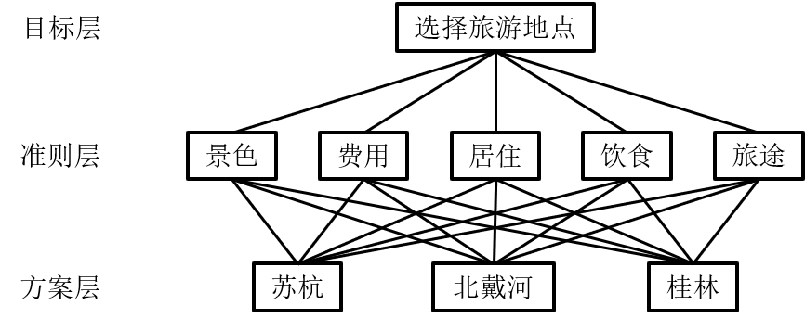
二、建立层次结构模型
本问题是根据多个因素（指标）进行综合评价并作出决策的问题，决策的目的是选择合适的旅游地点，考虑的因素有景色、费用、居住、饮食、旅途，备选的方案有苏杭、北戴河、桂林。描述目的、因素和方案之间关系的层次结构模型如下图所示。

Slide 8
三、构造判断矩阵
对同一层次的各因素相对于上一层中某一准则的重要性进行两两比较，构造判断矩阵（两两比较矩阵）。若要比较同一层上的n个因素 相对于上一层（如目标层）的重要性，设因素 相对于目标的权重分别为 ，构造判断矩阵如下：
表示 和 对目标的重要程度之比， 的取值用Santy的1~9标度法给出，如下表所列。

Slide 9
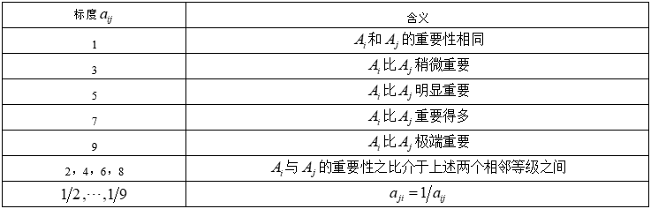
三、构造判断矩阵
构造判断矩阵的1~9标度法
显然 ，称判断矩阵 为正互反矩阵。

Slide 10
三、构造判断矩阵
将决策目标（选择旅游地点）记为 ，将景色、费用、居住、饮食、旅途5个因素分别记为 ，将苏杭、北戴河、桂林3个备选地点分别记为 。
1. 准则层相对于目标层的判断矩阵

Slide 11
三、构造判断矩阵
2. 方案层相对于准则层的判断矩阵
三个旅游地点的“景色”对比
三个旅游地点的“饮食”对比
三个旅游地点的“费用”对比
三个旅游地点的“旅途”对比
三个旅游地点的“居住”对比

Slide 12
四、层次单排序与一致性检验
1. 权重向量的求解方法
设A为判断矩阵， 为权重向量，则
可知权重向量 是判断矩阵A 的特征向量，对应的特征值为n ，也是A的最大特征值。确定权重向量的过程称为层次单排序，即根据权值对同一层的各因素的重要性进行排序。

Slide 13
四、层次单排序与一致性检验
2. 一致性检验
从理论上来说，判断矩阵A 的元素还应具有传递性，即满足
满足传递性的矩阵称为一致性矩阵，简称为一致阵。
定理：n 阶正互反矩阵 A 为一致性矩阵的充要条件是其最大特征值
在实际应用中，人为构造的判断矩阵不一定是一致矩阵，即不一定满足传递性。此时需将不一致的程度（一致性比率指标）控制在容许的范围内。

Slide 14
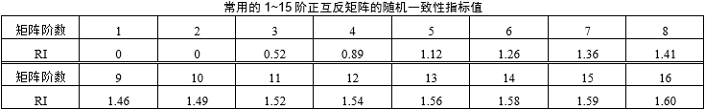
四、层次单排序与一致性检验
2. 一致性检验
计算一致性指标：
计算随机一致性指标：
为衡量 的大小，引入随机一致性指标 ，首先随机构造1000个两两比较矩阵，计算它们的一致性指标 ，则相应的随机一致性指标为

Slide 15
四、层次单排序与一致性检验
2. 一致性检验
计算一致性比率指标：
当 时，认为判断矩阵的一致性是可以接受的，否则需要对判断矩阵作适当的修正。

Slide 16
四、层次单排序与一致性检验
3. 一致性检验的结果
准则层对目标层

Slide 17
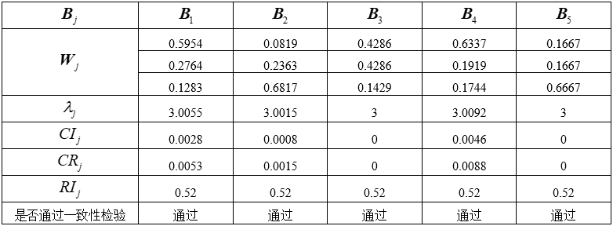
四、层次单排序与一致性检验
3. 一致性检验的结果
方案层对准则层

Slide 18
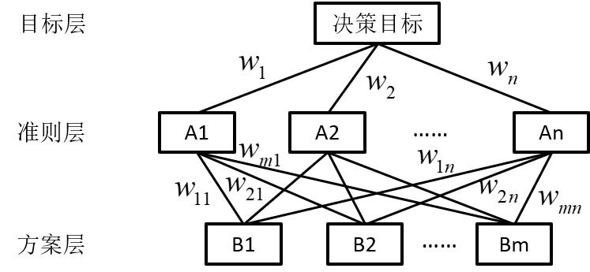
五、层次总排序与决策
由层次单排序的权重向量计算方案层对目标层的组合权重（即各方案得分）的过程称为层次总排序。组合权重反映了各方案对决策目标的重要性，通过组合权重对各方案进行排序，就可作出决策。

Slide 19
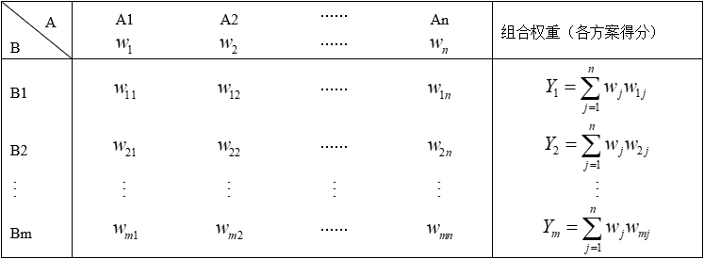
五、层次总排序与决策
1. 计算方案层对目标层的组合权重

Slide 20
五、层次总排序与决策
2. 层次总排序的一致性检验
在层次单排序与一致性检验中，设方案层对准则层中的第 j个因素 的层次单排序一致性指标为 ，随机一致性指标为 ，则层次总排序的一致性比率为
当 时，认为层次总排序的一致性是可以接受的，否则需要对一致性比率高的判断矩阵作适当的修正。

Slide 21
五、层次总排序与决策
3. 层次总排序的结果
层次总排序的一致性比率 ，说明层次总排序通过了一致性检验。层次总排序的组合权重（各方案得分）为 ，根据各方案得分从高到低对三个旅游地点进行排名：桂林 > 苏杭 > 北戴河，故应选择去桂林旅游。

Slide 22
第二节 模糊综合评价法
一、 模糊综合评价的原理与步骤
1. 模糊综合评价的原理
将评价目标看成是由多种因素组成的模糊集合（称为因素集），再设定这些因素所能选取的评价等级，组成评语的模糊集合（称为评语集、评判集、评价集或决策集），分别求出各单一因素对各个评价等级的归属程度（称为模糊矩阵），然后根据各个因素在评价目标中的权重分配，通过计算（称为模糊矩阵合成），求出评价的定量解值。上述过程即为模糊综合评价。

Slide 23
一、模糊综合评价的原理与步骤
2. 模糊综合评价的基本步骤
（1）确定被评价对象的因素集 ；
（2）建立由若干种不同等级评语构成的评语集 ；
（3）用专家评分法或其他方法得到模糊评价矩阵 ；
（4）选择合适的模糊算子，对模糊评价矩阵与因素的权重向量进行模糊运算并进行归一化处理，得到模糊综合评价结果。

Slide 24
二、常用模糊算子
设模糊评价矩阵为 ，因素的权重向量为 ，模糊算子记为“ ”。用该算子对模糊评价矩阵与因素的权重向量进行模糊运算，得到的模糊综合评价结果记为
常用的模糊算子及运算原理如下：
① 算子：加权求和算子
② 算子：最小最大算子
③ 算子：加权最大算子
④ 算子：求和最小算子
⑤ 算子：加权和最小算子

Slide 25
三、 一级模糊综合评价
【例2-1】服装受欢迎程度的评价。某服装厂生产并销售某种服装，现要调查该服装受欢迎的程度。已知这种服装是否受欢迎与多种因素有关，如花色、式样、耐穿性、价格、舒适度等，试根据这些因素对该服装受欢迎的程度作出综合评价。

Slide 26
1. 确定因素集和评语集
由问题描述可建立因素集 和评语集 如下：
2. 构造模糊评价矩阵
通过市场调查得到用户对各因素 的模糊评价向量 如下：

Slide 27
3. 确定各因素的权重
由于不同类型的顾客对各因素的关注度有所不同，故在作综合评价之前还需确定各因素的权重。这里通过市场调查和专家打分等方式得到某类顾客对这些因素的权重，如下表所列：
因素 | 花色 | 式样 | 耐穿性 | 价格 | 舒适度
权重 | 0.1 | 0.1 | 0.3 | 0.15 | 0.35
由上表构造权重向量

Slide 28
4. 选择合适的模糊算子
若选择 算子，可得模糊综合评价结果为
这表明这种服装在所调查的顾客中，20.5%的人“很欢迎”，32%的人“欢迎”，39%的人“不太欢迎”，8.5%的人“不欢迎”。
若选择 算子，可得模糊综合评价结果为
这表明这种服装在所调查的顾客中，32%的人“很欢迎”，27%的人“欢迎”，27%的人“不太欢迎”，14%的人“不欢迎”。

Slide 29
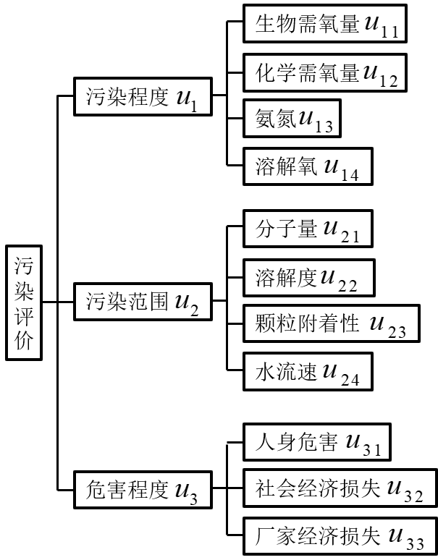
二、 多级模糊综合评价
【例2-2】水体污染程度评价。某化工厂在使用某种剧毒液体氰化钠时不慎将其流入河中，河中的鱼虾大批死亡，且危害了下游人民的生命安全，因此受到起诉。法院受理了这一案件并用模糊评判方法研究其中的犯罪事实。

Slide 30
1. 确定因素集和评语集
考虑犯罪的因素集
而其中的每个因素 又由更基本的因素所决定。
① 污染程度 的因素集与评语集
② 污染范围 的因素集与评语集

Slide 31
1. 确定因素集和评语集
③ 危害程度 的因素集与评语集

Slide 32
2. 一级评价
① 对于污染程度 ， 隶属于 的模糊评价矩阵
设 中各因素对应的权重向量为
选择 算子，可得因素 的第一级评价结果为

Slide 33
2. 一级评价
② 对于污染程度 ， 隶属于 的模糊评价矩阵
设 中各因素对应的权重向量为
选择 算子，可得因素 的第一级评价结果为

Slide 34
2. 一级评价
③ 对于污染程度 ， 隶属于 的模糊评价矩阵
设 中各因素对应的权重向量为
选择 算子，可得因素 的第一级评价结果为

Slide 35
3. 二级评价
根据上述第一级评价结果得到第二级模糊评价矩阵为
设 中各因素对应的权重向量为
选择 算子，可得因素 的第二级评价结果为

Slide 36
4. 评价结果
本例的三个一级评语集 均不相同，因此最终的评价结果的评语集可以根据它们的实际意义解释为
由第二级评价结果可知， 中各评语（结果）对应的隶属度分别为0.4545，0.2727，0.1818和0.0909，因此可以认定污染犯罪事实。

Slide 37
第三节 建模案例选讲——公务员招聘问题
一、问题描述
【例3-1】某市直属单位因工作需要，拟向社会公开招聘8 名公务员，招聘办法和程序如下：
（一）公开考试，根据考试总分的高低排序按1:2的比例（共16人）选择进入第二阶段的面试考核。
（二）面试考核，考核应聘人员的知识面、对问题的理解能力、应变能力、表达能力等。面试专家组对每个应聘人员给出一个等级评分，从高到低分成A/B/C/D四个等级，具体结果如表3-1所列。
（三）由招聘领导小组综合专家组的意见和笔试成绩确定录用名单。
针对专家组的意见，若该单位比较看重应聘人员的理解能力和表达能力，其次是知识面，最后是应变能力，请根据表3-1中的数据信息对16 名应聘人员作出综合评价，确定录用名单。

Slide 38
一、问题描述
表3-1 招聘公务员笔试成绩，专家面试评分
应聘人员 | 笔试成绩 | 专家组对应聘者特长的等级评分
 |  | 知识面 | 理解能力 | 应变能力 | 表达能力
人员1 | 290 | A | A | B | B
人员2 | 288 | A | B | A | C
人员3 | 288 | B | A | D | C
人员4 | 285 | A | B | B | B
人员5 | 283 | B | A | B | C
人员6 | 283 | B | D | A | B
人员7 | 280 | A | B | C | B
人员8 | 280 | B | A | A | C
人员9 | 280 | B | B | A | B
人员10 | 280 | D | B | A | C
人员11 | 278 | D | C | B | A
人员12 | 277 | A | B | C | A
人员13 | 275 | B | C | D | A
人员14 | 275 | D | B | A | B
人员15 | 274 | A | B | C | B
人员16 | 273 | B | A | B | C

Slide 39
二、问题分析
本问题是一个半定量半定性、多因素的综合选优排序问题，需要根据多个因素进行综合评价并作出决策，可用层次分析法进行建模求解。本问题涉及的因素有5个：笔试成绩、知识面、理解能力、应变能力和表达能力，决策的目的是选择优秀的人员，备选的方案有16个。

Slide 40
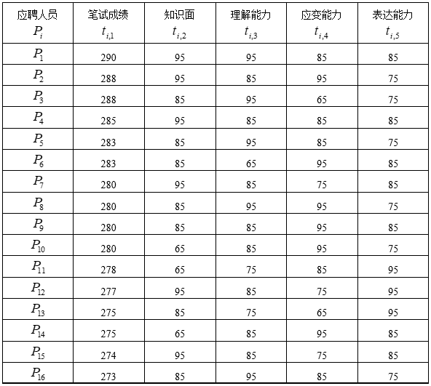
二、问题分析
表3-2 16名应聘人员的量化分数表
为进行定量分析，首先将知识面、理解能力、应变能力和表达能力的评分进行量化，把A、B、C、D四个等级分别量化为95、85、75和65分

Slide 41
三、模型假设
假设笔试成绩和面试总成绩对人员评价具有相同的重要性。
假设理解能力和表达能力对人员评价具有相同的重要性。
在人员评价中，按重要性从大到小排序，各因素依次为笔试成绩、理解能力和表达能力、知识面、应变能力。
假设表3-2中的量化分数能够充分反映出每个人的实力。

Slide 42
四、模型建立
1. 建立层次结构
第一层为目标层：选择优秀人员；第二层为准则层：5个因素；第三层为方案层：16名应聘人员。

Slide 43
四、模型建立
2. 确定准则层对目标层的权重
A 是一个5阶正互反矩阵，经计算得其最大特征值为 5，相应的归一化特征向量为
对应的一致性指标 CI = 0，一致性比率指标 CR=0 < 0.1，判断矩阵 A 通过了一致性检验。可将 W₁ 作为笔试成绩、理解能力、表达能力、知识面和应变能力5个因素相对于目标的权重向量。

Slide 44
四、模型建立
3. 确定方案层对准则层的权重
对每个因素，将16个人员的量化分数进行比较，构造判断矩阵。第 j 个因素对应的判断矩阵记为B_{j}

Slide 45
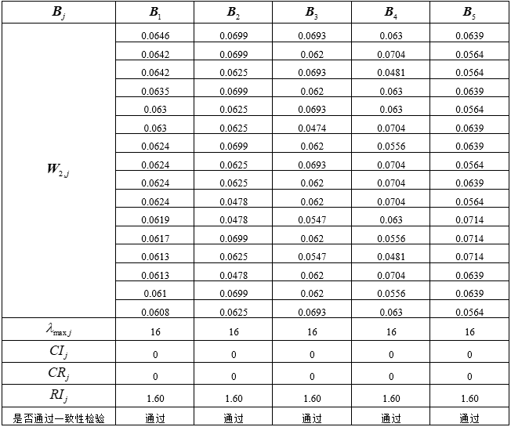

Slide 46
四、模型建立
4. 确定方案层对目标层的组合权重
记 ，则方案层对目标层的组合权重为
层次总排序的一致性比率
因此层次总排序通过了一致性检验，可根据组合权重 Y 对16名应聘人员作出综合评价并排序。

Slide 47
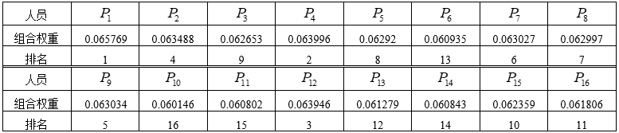
四、模型建立
5. 综合排序
16名应聘人员的综合实力的排序依次为
因此被录用的8名人员分别为：

Slide 48
五、模型求解代码
>> x = [9; 2; 3; 1; 3];
>> A = x./x';
>> [Lmax,CI,CR,W1] = AHP(A);
>> data = xlsread('公务员招聘.xlsx','量化分数');
>> [m,n] = size(data); W2 = zeros(m,n);
>> for j = 1:n
xj = data(:,j);
Bj = xj./xj';
[Lmaxj,CIj,CRj,Wj] = AHP(Bj);
W2(:,j) = Wj;
end
>> Y = W2*W1;
>> RowNames = "P"+(1:16)';
>> T = array2table(Y,'VariableNames',{'组合权重'},...
'RowNames',RowNames);
>> T = sortrows(T,1,'descend');
>> T = addvars(T,(1:16)','NewVariableNames','排名')

Slide 49
Thank You

